Slide 1
মাল্টিমিডিয়া শ্রেণিতে স্বাগত

Slide 2
পরিচিতি
দুলাল কুমার মণ্ডল
সহকারী শিক্ষক(কম্পিউটার)
আট্টাকা কেরামত আলী পাইলট মাধ্যমিক বিদ্যালয়
ফকিরহাট, বাগেরহাট।
মোবাইল: ০১৭৩৫৭৭৫৬৮৮
Email – dulalicta@gmail.com
শ্রেণি: সপ্তম
শিক্ষার্থীর সংখ্যা: ৪০ জন
বিষয়: বিজ্ঞান
অধ্যায়: পঞ্চম
পাঠ: ৭ – ৮
সময়: ৫০ মিনিট
তারিখ: ০/০/২০১৯

Slide 3
নিচের ছবিগুলো ভালোভাবে দেখ :
রক্ত কী ধরনের পদার্থ?
লাল
রক্তের ছবি
তরল পদার্থ
বলতো এগুলো কীসের ছবি ?
এই রক্তের রঙ কেমন ?

Slide 4
যে তন্ত্রের মাধ্যমে দেহে রক্ত সঞ্চালিত হয় তাকে আমরা কী বলি ?
বলতো এটি কীসের ছবি ?
রক্ত সংবহনতন্ত্র
সংবহনতন্ত্রের

Slide 5
রক্ত সংবহনতন্ত্র
তাহলে আমাদের আজকের পাঠের বিষয়…
এখন তোমরা সবাই “ পাঠ শিরোনাম” খাতায় লিখে নাও।

Slide 6
শিখনফল
এই পাঠ শেষে শিক্ষার্থীরা -
রক্ত কী তা বলতে পারবে;
রক্তের উপাদান কয়টি ও কী কী তা লিখতে পারবে;
বিভিন্ন ধরনের রক্ত কণিকা সম্পর্কে ব্যাখ্যা করতে পারবে;
রক্তের বিভিন্ন অংশের কাজ কী তা বর্ণনা করতে পারবে।

Slide 7
রক্ত
তোমরা পূর্বে জেনেছো যে, রক্ত ঘন লাল রঙের তরল পদার্থ।
তাহলে বলতো, রক্ত কী?
বলতো, রক্ত কোন ধরনের টিস্যু বা কলা?
রক্ত ঘন লাল রঙের তরল যোজক টিস্যু বা কলা।
তরল যোজক টিস্যু বা কলা
রক্তের স্বাদ কেমন?
ক্ষারধর্মী

Slide 8
রক্তের উপাদান
রক্তের উপাদান কয়টি?
যথা:-
১। রক্তরস ও
২। রক্ত কণিকা
দুইটি

Slide 9
একক কাজ
রক্তের উপাদান কয়টি ও কী কী?

Slide 10
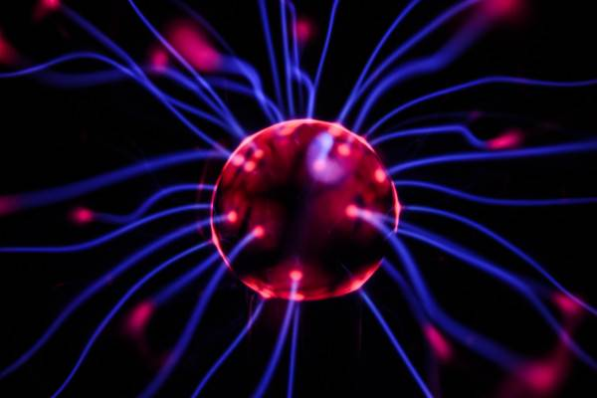
রক্তরস
রক্তরসে রক্তকণিকা গুলো ভাসমান অবস্থায় থাকে
রক্তরস রক্তের তরল অংশ
রক্তরসে ফাইব্রিনোজেন নামক একটি উপাদান থাকে যা রক্ত জমাট বাঁধতে সাহায্য করে
এতে আমিষ, লবণ ও অন্ত্র থেকে শোষিত খাদ্য উপাদান থাকে
রক্তের শতকরা ৫৫ ভাগ রক্তরস

Slide 11
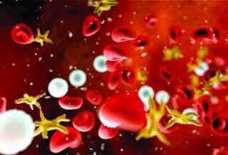
রক্ত কণিকা
রক্তে কত ধরনের কণিকা রয়েছে ?
তিন ধরনের
যথা:-
১। লোহিত রক্ত কণিকা
২। শ্বেত রক্ত কণিকা ও
৩। অণুচক্রিকা

Slide 12
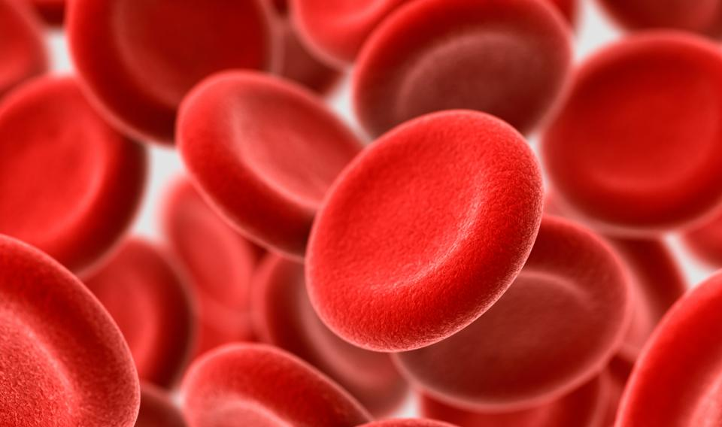
লোহিত রক্ত কণিকা
লোহিত রক্ত কণিকা যকৃত ও অস্থিমজ্জায়
তৈরি হয়
লোহিত রক্ত কণিকার জন্য রক্তের রঙ লাল দেখায়
এর মধ্যে হিমোগ্লোবিন নামক একটি রঞ্জক পদার্থ থাকে
হিমোগ্লোবিনের সাথে অক্সিজেন যুক্ত হয়ে দেহকোষে পৌঁছায়
লোহিত রক্ত কণিকা উভঅবতল, চাকতির মতো গোলাকার কোষ।

Slide 13
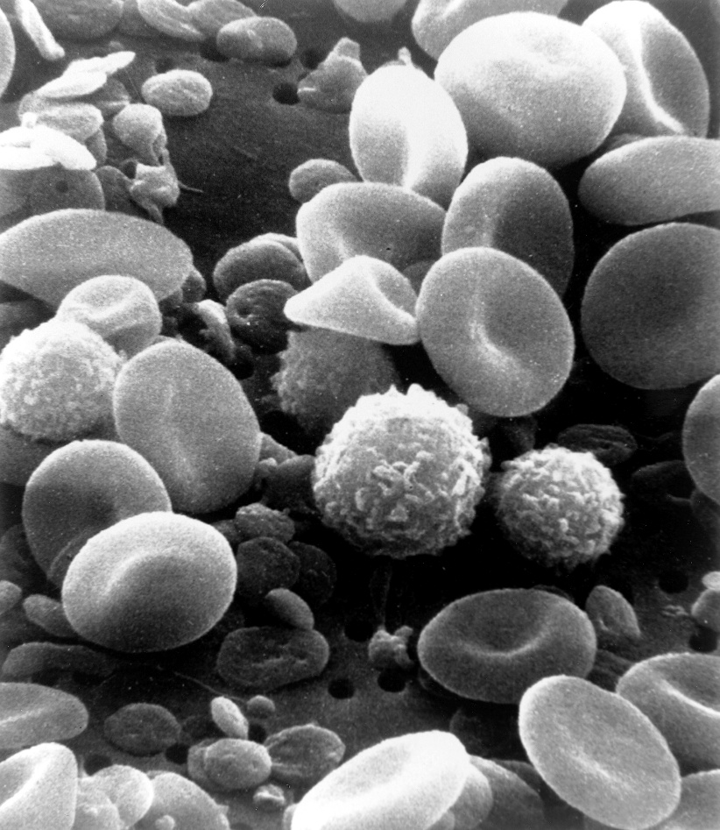
শ্বেত রক্ত কণিকা লোহিত রক্ত কণিকার চেয়ে আকারে বড় ও অনিয়মিত আকারের হয়
শ্বেত রক্ত কণিকা
এদের সৈনিকের সাথে তুলনা করা হোয়
এদের নিউক্লিয়াস আছে।প্লীহা ও অস্থিমজ্জায় এদের জন্ম।
শ্বেত রক্ত কণিকা প্রহরীর মতো কাজ করে
দেহে কোনো রোগ-জীবাণু প্রবেশ করলে শ্বেত রক্ত্ কণিকা সেগুলোকে ধ্বংস করে

Slide 14
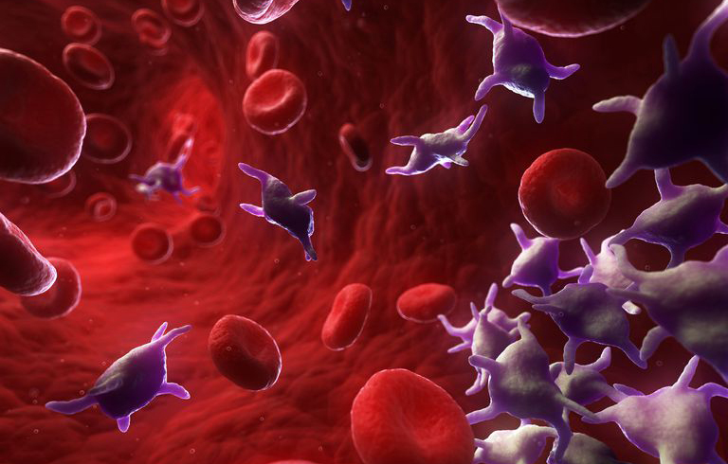
অণুচক্রিকা
দেহের কোন অংশ কেটে রক্তপাত ঘটলে অণুচক্রিকা রক্ত জমাট বাঁধতে সাহায্য করে
অণুচক্রিকা দেখতে গোলাকার বা বৃত্তের মতো
এরা লোহিত রক্ত কণিকার চেয়ে আকারে ছোট হয় ও নিউক্লিয়াস থাকে না
এরা গুচ্ছাকারে থাকে। এদের উৎপত্তি লোহিত অস্তিমজ্জায়।
এদের প্লেটলেটও বলা হয়

Slide 15
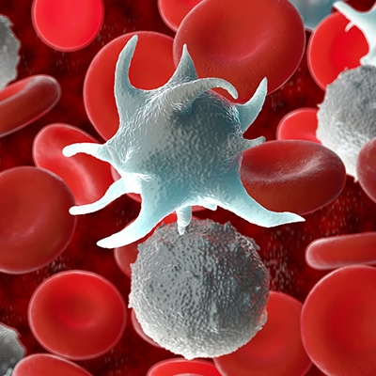
জোড়ায় কাজ
৬ মিনিট
বিভিন্ন ধরনের রক্ত কণিকা সম্পর্কে ব্যাখ্যা কর।

Slide 16
তাপমাত্রা নিয়ন্ত্রন করা
খাদ্য পরিবহন করা
রক্তের কাজ
রক্ত জমাট বাঁধতে সহায়তা করা
অক্সিজেন পরিবহন করা
রোগ প্রতিরোধ করা
কার্বন ডাই-অক্সাইড পরিবহন করা
হরমোন পরিবহন করা

Slide 17
দলগত কাজ
রক্তের বিভিন্ন অংশের কাজ বর্ণনা কর।

Slide 18
মূল্যায়ন
১। রক্তের শতকরা কত ভাগ রক্তরস?
ক) ২২ ভাগ
খ) ৩৩ ভাগ
গ) ৪৪ ভাগ
ঘ) ৫৫ ভাগ
২। অক্সিজেন কী রূপে প্রতিটি কোষে পৌঁছায়?
ক) অক্সিহিমোগ্লোবিন
খ) ডিঅক্সিহিমোগ্লোবিন
গ) ট্রিঅক্সিহিমোগ্লোবিন
ঘ) মনোঅক্সিহিমোগ্লোবিন

Slide 19
৩। কোনটি দেহের প্রহরীর মতো কাজ করে?
ক) রক্তরস
খ) লোহিত রক্ত কণিকা
গ) শ্বেত রক্ত কণিকা
ঘ) অণুচক্রিকা
৪। কোনটি রক্ত জমাট বাঁধতে সাহায্য করে ?
ক) রক্তরস
খ) লোহিত রক্ত কণিকা
গ) শ্বেত রক্ত কণিকা
ঘ) অণুচক্রিকা

Slide 20
বাড়ীর কাজ
রক্ত সংবহনতন্ত্রের চিহ্নিত চিত্র অংকন করে নিয়ে আসবে।

Slide 21
মাল্টিমিডিয়া ক্লাসে সাথে থাকার জন্য সবাইকে ধন্যবাদ
সমাপ্ত

